Slide 1

FUSIONE DI DATI STEREO E TIME-OF-FLIGHT MEDIANTE TECNICHE DI DEEP LEARNING
Università degli studi di Padova
Laurea Triennale in Ingegneria Informatica
Relatore: Prof. Pietro Zanuttigh
Correlatore: Ing. Gianluca Agresti
Laureando: Francesco Pham
Anno Accademico 2018-2019
25 settembre 2019

Slide 2
Introduzione
La stima della profondità rappresenta un problema di forte interesse in molti ambiti:
Robotica e automazione
Intrattenimento
Arte e architettura
Dispositivi dai costi più ridotti sono stati introdotti nel mercato.
Il sistema stereo
I dispositivi Time-of-Flight
Notes:
La stima della profondità è essenziale in numerose applicazioni
Le apparecchiature robotiche hanno bisogno di una percezione delle profondità per spostarti all’interno dell’ambiente e per prendere e spostare oggetti.
Negli ultimi anni si presta particolare interesse nelle macchine a guida autonoma i quali necessitano di una stima delle profondità per rilevare ostacoli
Intrattenimento: realtà aumentata, scene virtuali il più reali possibili
Arte e architettura: ricostruzione 3D di edifici e infrastrutture oppure per digitalizzare un’opera d’arte.

Slide 3
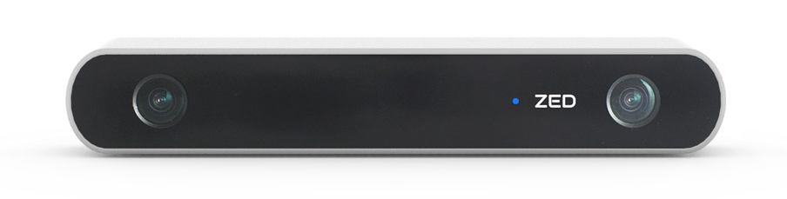
Il sistema stereo
Vengono acquisite due immagini da una coppia di telecamere che inquadrano la stessa scena.
Lo stesso punto P viene proiettato nel piano dell’immagine di ciascuna telecamera. I punti risultanti sono chiamati omologhi.
La profondità viene calcolata per triangolazione.
Principale svantaggio: difficoltà nell’analisi di scene con pattern uniformi o ripetitivi.
Notes:
Il sistema di visione stereo è una tecnica utilizzata per dedurre la profondità di una scena acquisendo due immagini da una coppia di telecamere che inquadrano la stessa scena.
Stesso principio della visione umana
Problema della corrispondenza: Riguarda il problema di trovare quale parta di una immagine nell’occhio sinistro deve corrispondere ad un bit dell’immagine nell’occhio destro

Slide 4
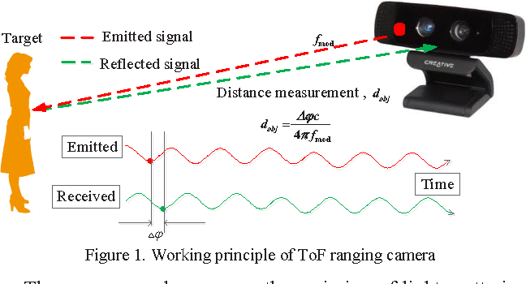
Il sensore Time-Of-Flight
Il principio è semplice: viene misurato il tempo che un impulso luminoso impiega per viaggiare da una sorgente luminosa ad un oggetto e ritornare al sensore. Limitazioni:
Misure poco accurate per superfici poco riflettenti o di colore scuro
Limitata risoluzione spaziale
Il «multipath error» provocato dalla riflessione multipla del segnale
Notes:
Il principio di questa tecnologia è semplice:
Segnale luminoso tipicamente infrarosso
Per misurare il tempo impiegato l’impulso emesso viene modulato con un segnale sinusoidale. Misurando la sfasatura del segnale eco è possibile così determinare il tempo impiegato.

Slide 5
Fusione mediante deep learning
Nel campo della computer vision è stato possibile ottenere progressi notevoli negli ultimi anni grazie al deep learning.
L’obiettivo di questa tesi è creare un modello di rete neurale convoluzionale in grado di fondere i dati acquisiti dal sistema stereo e dal sensore ToF, realizzando una ricostruzione più accurata.
ToF
Stereo
Notes:
In particolare, le reti neurali convoluzionali (CNN) costituiscono lo stato dell’arte nella risoluzione di problemi di visione artificiale.
incluse diverse applicazioni basate sulla ricostruzione delle informazioni acquisite da diverse tipologie di sensori.

Slide 6
Il dataset
Il dataset consiste in 55 scene 3D differenti simulate con Blender. Per poter compiere la fusione è necessario preprocessare i dati:
Il sensore ToF ha risoluzione nettamente inferiore rispetto allo stereo
Interpolazione
Per fare la fusione è necessario che i dati forniti siano nello stesso sistema di riferimento
Riproiezione
Il dataset è limitato
Data augmentation
Notes:
A causa della scarsa disponibilità di dataset reali dovuto dalla difficoltà di acquisizione di dati ground truth reali, abbiamo acquisito un dataset sintetico che consiste in …
Le scene contengono diverse problematiche di acquisizione come riflessi, diversi tipi di illuminazione e pattern uniformi o ripetitivi.
Per poter compiere una corretta fusione delle informazioni è necessario che i dati forniti dai due sensori siano nello stesso sistema di riferimento e vengano rappresentate allo stesso modo.

Slide 7
Architettura della CNN selezionata 1/2
È stato deciso di utilizzare una rete neurale residuale. Viene sfruttato il concetto delle skip connection, che permette l’apprendimento del contributo incrementale a quanto già appreso negli strati precedenti.
Sono stati inclusi alcuni strati di convoluzione dilatata. La dilatazione permette di catturare più informazioni dall’input espandendo il campo recettivo.
Notes:
Le skip connection sommano all’output degli strati convoluzionali l’input del blocco stesso
pur mantenendo limitato il numero di parametri.

Slide 8
Architettura della CNN selezionata 2/2
Diagramma del blocco residuale
Diagramma completo della rete

Slide 9
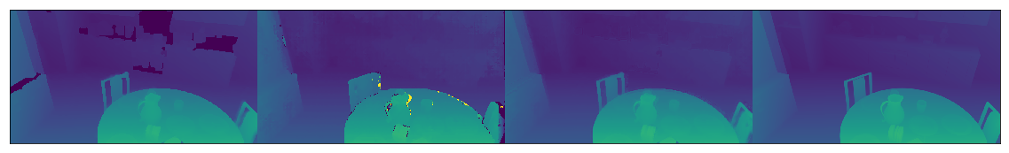
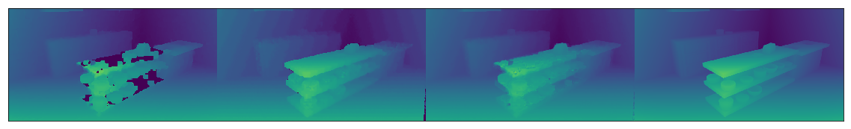
Risultati sperimentali 1/2
Durata del training: 75 epoche
Ottimizzatore Adam, learning rate 0.001
Loss function MSE
ToF Input
Stereo Input
Output
Ground truth

Slide 10
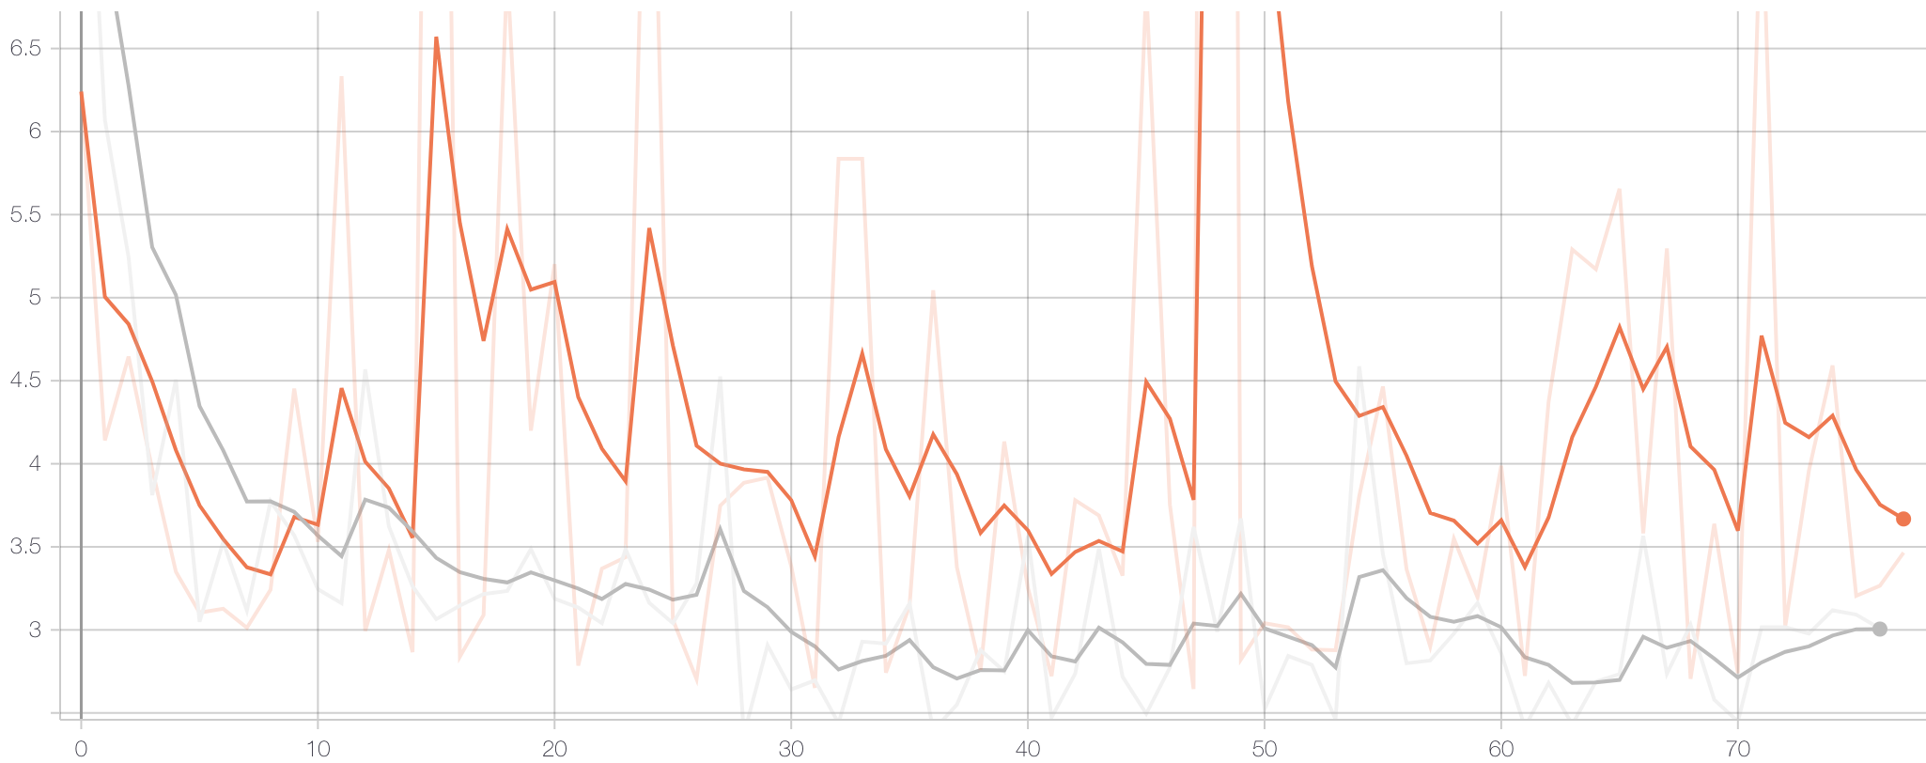
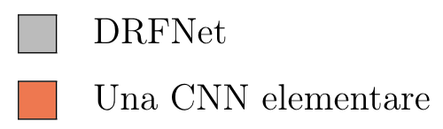
Risultati sperimentali 2/2
Nella figura seguente viene mostrato un confronto per vedere gli effetti dei blocchi residuali e delle convoluzioni dilatate sulle performance della CNN

Slide 11
Conclusioni
Il deep learning ha permesso di realizzare un modello in grado di sfruttare al meglio le informazioni fornite dai due sensori
Il sistema realizza una ricostruzione più accurata delle strutture tridimensionali della scena catturata.
L’utilizzo delle reti neurali residuali assieme alle convoluzioni dilatate ha apportato benefici sulle performance della rete.
Notes:
Questo lavoro dimostra come il deep learning abbia permesso…
Performance della rete nella stima della disparità

Slide 12
Grazie per l’attenzione
Francesco Pham

